Slide 1

手把手教你学STM32
视频播放器实验
“原子哥”在线教学平台：www.yuanzige.com
技术支持论坛：http://www.openedv.com/forum.php

Slide 2
手把手教你学STM32
1，AVI简介（了解）
2，libjpeg简介（了解）
3，视频转换软件使用（熟悉）
4，AVI视频播放步骤（熟悉）
5，编程实战1（熟悉）
6，编程实战2（熟悉）
7，课堂总结
“原子哥”在线教学平台：www.yuanzige.com
技术支持论坛：http://www.openedv.com/forum.php

Slide 3
手把手教你学STM32
参考资料：
1、开发板对应的《开发指南》--视频播放器实验
2、AVI文件格式参考资料
资料盘：软件资料→AVI学习资料→AVI文件格式详解.docx
3、libjpeg参考资料
资料盘：软件资料→AVI学习资料→IJG(libjpeg)资料
① 使用IJG读写JPEG格式文件
② 源码→jpegsr9e.zip→libjpeg.txt
综合性比较强的例程还涉及到：LCD、F(S)MC、SDIO、ES8388、I2S、硬件JPEG等相关知识，需要大家先学习。
“原子哥”在线教学平台：www.yuanzige.com
技术支持论坛：http://www.openedv.com/forum.php

Slide 4
手把手教你学STM32
1，AVI简介（了解）
1、什么是AVI
2、RIFF格式简介
3、AVI文件结构
4、AVI文件组成
“原子哥”在线教学平台：www.yuanzige.com
技术支持论坛：http://www.openedv.com/forum.php

Slide 5
手把手教你学STM32
什么是AVI？
AVI（Audio Video Interleaved）是微软开发的一种符合RIFF文件规范的数字音视频交错文件格式。
AVI格式允许视频和音频交错在一起同步播放，支持256色和RLE压缩，但AVI文件并未限定压缩标准，AVI仅仅是一个容器，用不同压缩算法（比如:H.264/MPEG4/MJPEG等）生成的AVI文件，必须使用相应的解压缩算法才能播放出来。
使用的AVI，其音频数据采用16位线性PCM格式(未压缩)，而视频数据则采用MJPEG编码方式。
“原子哥”在线教学平台：www.yuanzige.com
技术支持论坛：http://www.openedv.com/forum.php

Slide 6
手把手教你学STM32
RIFF格式简介
RIFF（Resource Interchange File Format 资源互换文件格式）是微软定义的一种用于管理WINDOWS环境中多媒体数据的文件格式，波形音频WAVE，MIDI和数字视频AVI都采用这种格式存储。
构造RIFF文件的基本单元叫做数据块（Chunk），每个数据块包含固定3个部分及可选的1个部分：
1、数据块标记（数据块ID，4字节）
2、数据块的大小（4字节）
（形式类型 / 列表类型（ID，4字节）可选）
3、数据
avi
RIFF和LIST
R | I | F | F | 文件大小 | 文件类型 | 数据 …
4字节 4字节 4字节
整个RIFF文件可以看成一个数据块，其数据块ID为“RIFF”，称为RIFF块。一个RIFF文件中只有一个RIFF块。RIFF块中包含一系列的子块，其中有一种子块的ID为“LIST”，称为LIST块，LIST块中可以再包含一系列的子块，但除了LIST块外的其他所有子块都不能再包含子块。
“原子哥”在线教学平台：www.yuanzige.com
技术支持论坛：http://www.openedv.com/forum.php

Slide 7
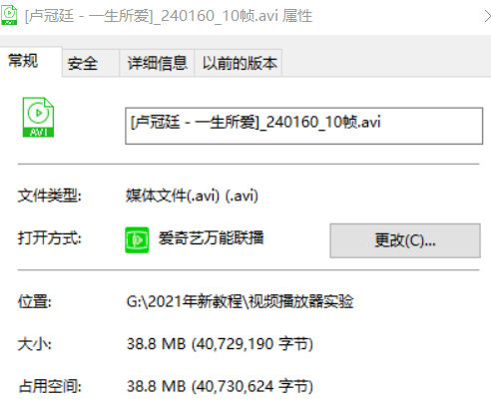
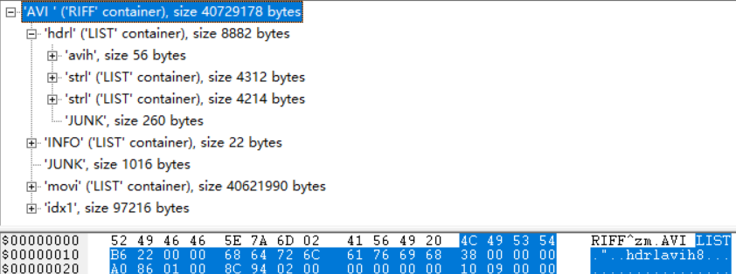
手把手教你学STM32
AVI文件是目前使用的最复杂的RIFF文件，它能同时存储同步表示的音频视频数据。
文件大小 = RIFF块大小 + 8(ID+Size)
40,729,190 = 40,729,182 + 8
“原子哥”在线教学平台：www.yuanzige.com
技术支持论坛：http://www.openedv.com/forum.php

Slide 8
手把手教你学STM32
AVI文件结构
AVI文件是目前使用的最复杂的RIFF文件，它能同时存储同步表示的音视频数据。
AVI的RIFF块的形式类型（Form Type）是AVI，它一般包含3个子块，如下所述：
1、信息块(HeaderList)，ID为“hdrl”的LIST块，定义AVI文件的数据格式
2、数据块(MovieList)，ID为“movi”的LIST块，包含AVI的音视频序列数据
3、索引块(Index Chunk)，ID为“idxl”的子块，定义“movi”LIST块的索引数据（可选）
LIST块信息定义（不包括其数据域）如下所示：
typedef struct
{
uint32_t ListID ; /* ListID ==‘LIST’== 0x4C495354 */
uint32_t BlockSize ; /* 块大小(不包含最初的8字节,即ListID和BlockSize不计算在内) */
uint32_t ListType ; /* LIST子块类型:hdrl(信息块) / movi(数据块) */
} LIST_HEADER ;
“原子哥”在线教学平台：www.yuanzige.com
技术支持论坛：http://www.openedv.com/forum.php
Notes:
INFO列表用于描述编码该AVI文件的程序信息，包含一个isft块

Slide 9
手把手教你学STM32
1，AVI简介（了解）
1、什么是AVI
2、RIFF格式简介
3、AVI文件结构
4、AVI文件组成
“原子哥”在线教学平台：www.yuanzige.com
技术支持论坛：http://www.openedv.com/forum.php

Slide 10
AVI文件组成
① 信息块(HeaderList)：ID为“hdrl”的LIST块，包含文件的通用信息：数据格式，所用的压缩算法等。hdrl块还包括了一系列的子块，首先是：avih块，用于记录AVI的全局信息，比如数据流数量，视频图像的宽度和高度等信息，avih块(均包含BlockID和BlockSize，下同)的定义如下：
typedef struct /* avih子块信息 */
{
uint32_t BlockID ; /* 块标志:avih = 0x61766968 */
uint32_t BlockSize ; /* 块大小(不包含最初的8字节,即BlockID和BlockSize不算) */
uint32_t SecPerFrame ; /* 视频帧间隔时间(单位为us)，可计算得到帧率 */
uint32_t MaxByteSec ; /* 最大数据传输率,字节/秒 */
uint32_t PaddingGranularity ; /* 数据填充的粒度 */
uint32_t Flags ; /* AVI文件的全局标记，比如是否含有索引块等 */
uint32_t TotalFrame ; /* 文件总帧数 */
uint32_t InitFrames ; /* 为交互格式指定初始帧数(非交互格式应该指定为0) */
uint32_t Streams ; /* 包含的数据流种类个数，通常为2 */
uint32_t RefBufSize ; /* 建议读取本文件的缓存大小(应能容纳最大的块) */
uint32_t Width ; /* 图像宽 */
uint32_t Height ; /* 图像高 */
uint32_t Reserved[4] ; /* 保留 */
} AVIH_HEADER ;

Slide 11
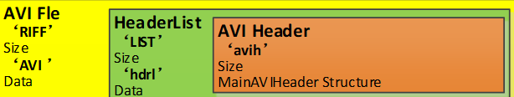
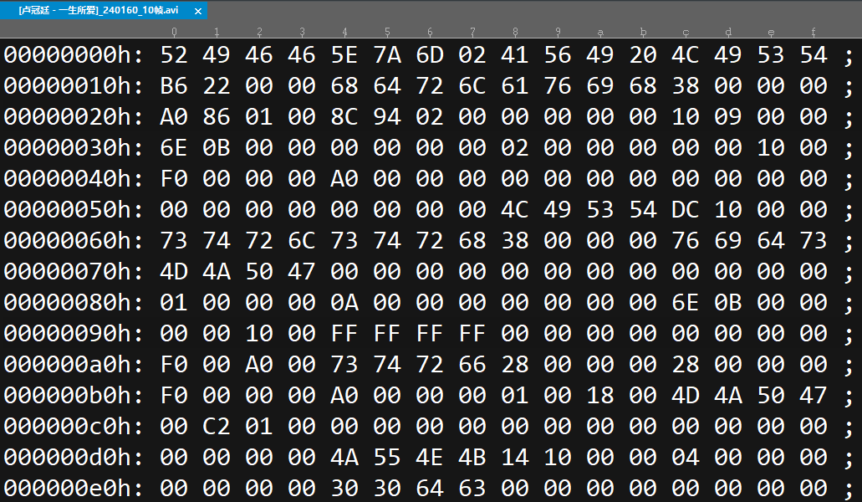
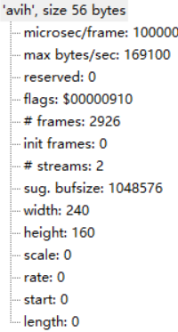
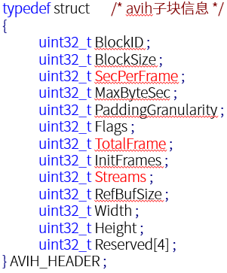
RIFF
文件大小
文件类型
LIST
LIST大小
hdrl
avih
avi头部大小
AVI文件的信息

Slide 12
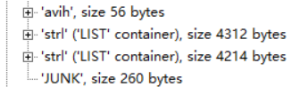
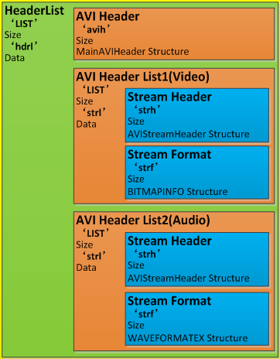
手把手教你学STM32
在avih块之后，有一个或者多个strl子列表，文件中有多少种数据流（即前面的Streams）， 就有多少个strl子列表。
每个strl子列表，至少包含一个strh(Stream Header)块和一个strf(Stream Format)块，另有strn(Stream Name)块(可选)。
注意：不同类型的strl子列表内容不同，且出现的顺序与媒体流的编号是对应的（比如：00dc，前面的00，即媒体流编号00）。
比如第一个strl子列表说明的是第一个流(Stream 0)，假设是视频流，则表征视频数据块的四字符码为“00dc”，第二个strl子列表说明的是第二个流（Stream 1），假设是音频流，则表征音频数据块的四字符码位“01wb”，以此类推。
“原子哥”在线教学平台：www.yuanzige.com
技术支持论坛：http://www.openedv.com/forum.php
Notes:
JUNK块 是一些垃圾填充数据，用于内部数据的对齐(填充)，直接跳过

Slide 13
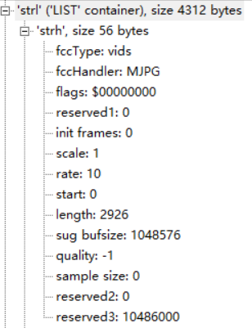
strh子列表情况，音频和视频内容会不同
typedef struct {
uint32_t BlockID ; /* 块标志:strh = 0x73747268 */
uint32_t BlockSize ; /* 块大小(不包含最初的8字节,即BlockID和BlockSize不算)*/
uint32_t StreamType ; /* 数据流种类，vids(0x73646976):视频 auds(0x73647561):音频 */
uint32_t Handler ; /* 指定流的处理者，即解码器，如MJPEG/H264等*/
uint32_t Flags ; /* 标记：是否允许这个流输出？调色板是否变化？ */
uint16_t Priority ; /* 流优先级(有多个同类型的流时优先级最高的为默认流) */
uint16_t Language ; /* 音频的语言代号 */
uint32_t InitFrames ; /* 为交互格式指定初始帧数 */
uint32_t Scale ; /* 数据量，视频每帧的大小或者音频的采样大小 */
uint32_t Rate ; /* scale/rate = 每秒采样数 */
uint32_t Start ; /* 数据流开始播放的位置，单位为scale */
uint32_t Length ; /* 数据流的数据量，单位为scale */
uint32_t RefBufSize ; /* 建议使用的缓冲区大小 */
uint32_t Quality ; /* 解压缩质量参数，值越大，质量越好 */
uint32_t SampleSize ; /* 音频的样本大小 */
struct { /* 视频帧所占的矩形 */
short Left ;
short Top ;
short Right ;
short Bottom ;
} Frame ;
} STRH_HEADER ; /* 说明这个流的头信息 */
Handler为1时即为音频流，由strf确定音频格式（WAV/MP3等）

Slide 14
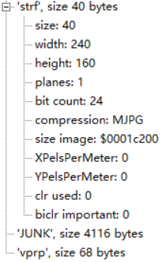
strl子列表为 视频流 情况
typedef struct {
uint32_t BmpSize ; /* bmp结构体大小 (包含BmpSize在内) */
long Width ; /* 图像宽 */
long Height ; /* 图像高 */
uint16_t Planes ; /* 平面数，必须为1 */
uint16_t BitCount ; /* 像素位数，0x0018表示24位*/
uint32_t Compression ; /* 压缩类型，比如:MJPG/H264等 */
uint32_t SizeImage ; /* 图像大小*/
long XpixPerMeter ; /* 水平分辨率 */
long YpixPerMeter ; /* 垂直分辨率 */
uint32_t ClrUsed ; /* 实际使用了调色板中的颜色数，压缩格式中不使用 */
uint32_t ClrImportant ; /* 重要的颜色 */
} BMP_HEADER ;
typedef struct { /* 颜色表*/
uint8_t rgbBlue ; /* 蓝色的亮度(值范围为0~255) */
uint8_t rgbGreen ; /* 绿色的亮度(值范围为0~255) */
uint8_t rgbRed ; /* 红色的亮度(值范围为0~255) */
uint8_t rgbReserved ; /* 保留，必须为0 */
} AVIRGBQUAD ;
typedef struct { /* 对于strh,如果是视频流strf(流格式)是STRH_BMPHEADER块 */
uint32_t BlockID ; /* 块标志，strf==0x73747266 */
uint32_t BlockSize ; /* 块大小(不含前8字节，即BlockID和BlockSize不算) */
BMP_HEADER bmiHeader ; /* 位图信息头 */
AVIRGBQUAD bmColors[1] ; /* 颜色表 */
} STRF_BMPHEADER ;
视频分辨率
所用编码器

Slide 15
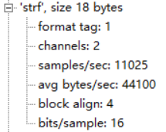
手把手教你学STM32
如果strh子块是音频数据流(Steam Type = “auds”)，strf子块的内容定义情况：
typedef struct /* 对于strh，如果是音频流，strf(流格式)是STRF_WAVHEADER块 */
{
uint32_t BlockID ; /* 块标志:strf = 0x73747266 */
uint32_t BlockSize ; /* 块大小(不包含最初的8字节,即BlockID和BlockSize不算)*/
uint16_t FormatTag ; /* 格式标志：0x0001=PCM, 0x0055=MP3… */
uint16_t Channels ; /* 声道数，一般为2，表示立体声 */
uint32_t SampleRate ; /* 音频采样率 */
uint32_t BaudRate ; /* 波特率 */
uint16_t BlockAlign ; /* 数据块对齐标志 */
uint16_t Size ; /* 结构体大小 */
} STRF_WAVHEADER;
本结构体对音频数据解码起决定性的作用，告诉我们音频信号的编码方式(FormatTag)、声道数(Channels)和采样率(SampleRate)等重要信息。例程仅支持PCM格式(FormatTag=0x0001)的音频数据解码。
“原子哥”在线教学平台：www.yuanzige.com
技术支持论坛：http://www.openedv.com/forum.php

Slide 16
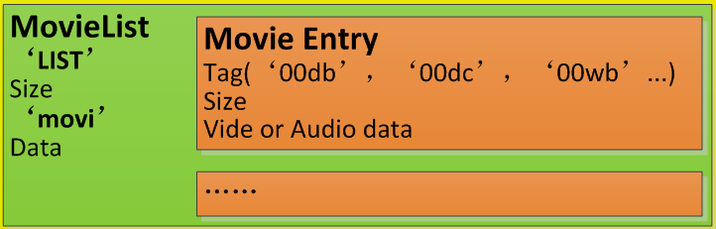
手把手教你学STM32
② 数据块（MovieList），即ID为“movi”的LIST块，它包含AVI的音视频序列数据，是这个AVI文件的主体部分。音视频数据块交错的嵌入在“movi”LIST块里面，通过标准类型码进行区分，标准类型码有如下4种：
1、“##db”（非压缩视频帧）
2、“##dc”（压缩视频帧）
3、“##pc”（改用新的调色板）
4、“##wb”（音频帧）
其中##是编号，得根据数据流顺序来确定，也就是前面的strl块。比如，如果第一个strl块是视频数据，那么对于视频帧，标准类型码就是：00dc。第二个strl块是音频数据，那么对于音频帧，标准类型码就是：01wb。
紧跟标准类型码的是4字节的数据长度(不含类型码和长度参数本身)，该长度必须是偶数，如果读到为奇数，则加1。读数据时，一般一次性要读完一个标准类型码所表征的数据，方便解码。
“原子哥”在线教学平台：www.yuanzige.com
技术支持论坛：http://www.openedv.com/forum.php

Slide 17
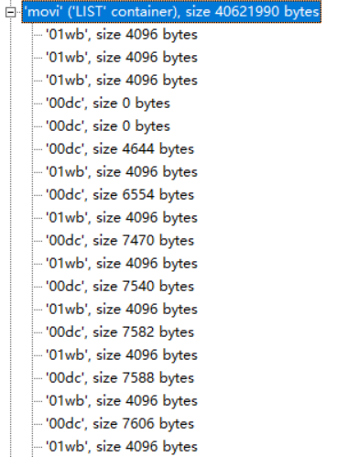
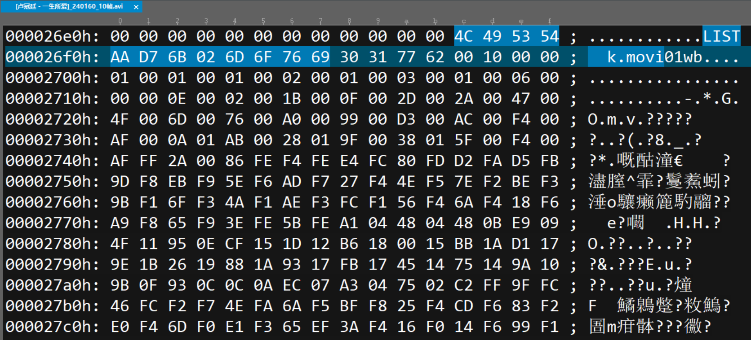
手把手教你学STM32
数据块(movi)
第一帧是音频数据，大小为4096字节。
数据块ID
数据块大小
列表类型
标准类型码
块大小
“原子哥”在线教学平台：www.yuanzige.com
技术支持论坛：http://www.openedv.com/forum.php

Slide 18
手把手教你学STM32
③索引块（Index Chunk）
最后，紧跟在‘hdrl’列表和‘movi’列表之后的，就是AVI文件可选的索引块。这个索引块为AVI文件中每一个媒体数据块进行索引，并且记录它们在文件中的偏移（可能相对于‘movi’列表，也可能相对于AVI文件开头）。
有了索引块可以方便文件快进，如果没有索引块，再对AVI进行快进时需要计算位置。
本例程我们用不到索引块，这里就不详细介绍了。
AVI文件的介绍，有兴趣的朋友可看 软件资料→AVI学习资料
“原子哥”在线教学平台：www.yuanzige.com
技术支持论坛：http://www.openedv.com/forum.php

Slide 19
手把手教你学STM32
1，AVI简介（了解）
2，libjpeg简介（了解）
3，视频转换软件使用（熟悉）
4，AVI视频播放步骤（熟悉）
5，编程实战1（熟悉）
6，编程实战2（熟悉）
7，课堂总结
“原子哥”在线教学平台：www.yuanzige.com
技术支持论坛：http://www.openedv.com/forum.php

Slide 20
手把手教你学STM32
2，libjpeg简介（了解）
对avi文件视频数据进行解码
1、MJPEG简介
2、什么是libjpeg
3、libjpeg VS TJPGD
4、libjpeg使用简介
5，libjpeg解码步骤
“原子哥”在线教学平台：www.yuanzige.com
技术支持论坛：http://www.openedv.com/forum.php

Slide 21
手把手教你学STM32
MJPEG简介
要实现视频播放器，需要进行视频和音频进行解码。例程中解码的AVI文件其音频必须是16位线性PCM编码，而视频必须是MJPEG编码。PCM解码，直接按照音乐播放器实验的操作即可。
实验重点：需要实现MJPEG的解码，即可完成视频播放器的设计。
MJPEG是一种基于静态图像压缩技术JPEG发展起来的动态图像压缩技术，可以生成序列化的运动图像。
MJPEG主要特点是：基本不考虑视频流中不同帧之间的变化，只单独对某一帧进行压缩，其压缩倍数为20~80倍，适合静态画面的压缩。缺点：压缩效率低，体积庞大。
MJPEG实际上就是一连串的JPEG图片组成的，所以我们只需要实现JPEG解码，即可完成MJPEG解码。
“原子哥”在线教学平台：www.yuanzige.com
技术支持论坛：http://www.openedv.com/forum.php

Slide 22
手把手教你学STM32
什么是libjpeg
libjpeg是一种完全用C语言编写的库，包含了被广泛使用的JPEG解码、JPEG编码和其他的JPEG功能的实现。
这个库由IJG组织（Independent JPEG Group 独立JPEG小组）提供并维护。
libjpeg目前最新版本为v9e，可以在http://www.ijg.org 这个网站下载到。
libjpeg具有稳定、兼容性强和解码速度较快等优点。
“原子哥”在线教学平台：www.yuanzige.com
技术支持论坛：http://www.openedv.com/forum.php

Slide 23
手把手教你学STM32
libjpeg VS TJPGD
图片显示实验，使用TJPGD来做JPEG解码。TJPGD特点：占用资源少，解码速度慢。
开发板 | TJPGD | libjpeg | 硬件JPEG
STM32F407 | 54.3ms | 22.1ms | 没有
STM32H750 | 17.7ms | 不用 | 5.3ms
在STM32F4上，同样一张240*160的JPG图片，用TJPGD来解码，得要50多ms，而用libjpeg只要20ms左右即可完成解码，在速度上明显比TJPGD快不少，使得解码视频成为可能。
实际上，经过优化后的libjpeg，使用STM32F4，在不超频的情况下，可以流畅播放480*272@10帧的MJPEG视频(带音频)。
“原子哥”在线教学平台：www.yuanzige.com
技术支持论坛：http://www.openedv.com/forum.php

Slide 24
手把手教你学STM32
2，libjpeg简介（了解）
1、MJPEG简介
2、什么是libjpeg
3、libjpeg VS TJPGD
4、libjpeg使用简介
5，libjpeg解码步骤
“原子哥”在线教学平台：www.yuanzige.com
技术支持论坛：http://www.openedv.com/forum.php

Slide 25
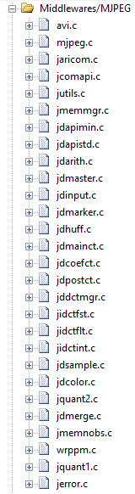
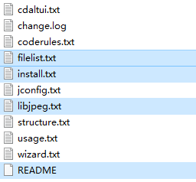
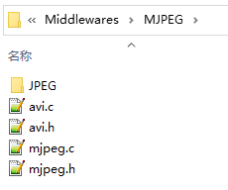
手把手教你学STM32
libjpeg使用简介
libjpeg移植，直接参考光盘源码。libjpeg的移植和使用在libjpeg源码里面就有介绍，重点查看：readme、filelist.txt、install.txt和libjpeg.txt等文件。
使用libjpeg来实现一个jpeg图片的解码，会在example.c文件中有实例，而在libjpeg.txt中有相关步骤说明。
文件说明
配置和安装IJG软件
使用JPEG库（函数介绍）
自述文件
“原子哥”在线教学平台：www.yuanzige.com
技术支持论坛：http://www.openedv.com/forum.php

Slide 26
手把手教你学STM32
libjpeg解码JPEG时，会用到一个非常重要的结构体：struct jpeg_decompress_struct，定义成cinfo变量，该变量保存着jpeg数据的详细信息，也保存着解码之后输出数据的详细信息。
struct jpeg_decompress_struct { /* 94个结构体成员 */
jpeg_common_fields;
struct jpeg_source_mgr * src; JDIMENSION image_width;
JDIMENSION image_height;
int num_components;
J_COLOR_SPACE jpeg_color_space;
……
struct jpeg_color_deconverter * cconvert;
struct jpeg_color_quantizer * cquantize;
};
一般情况下，每次调用libjpeg库API时都需要把这个变量作为第一个参数传入。另外用户也可以通过修改该变量来修改libjpeg行为，比如输出数据格式，libjpeg库可用的最大内存等等。
“原子哥”在线教学平台：www.yuanzige.com
技术支持论坛：http://www.openedv.com/forum.php

Slide 27
手把手教你学STM32
libjpeg解码步骤（8个步骤）(对应到mjpeg.c的mjpegdec_decode函数)
① 分配，并初始化解码对象结构体(cinfo)
这里做了两件事：1，错误管理，2，初始化解码对象。
首先，错误管理使用setjmp和longjmp机制（不懂请百度）来实现类似C++的异常处理功能，外部代码可以调用longjmp来跳转到setjmp位置，执行错误管理（释放内存，关闭文件等）。这里注册了my_error_exit函数，来执行错误退出处理，另外，使用：my_emit_message函数，来输出警告信息，方便调试代码。
然后，通过调用jpeg_create_decompress函数实现初始化解码对象结构体：cinfo。
cinfo->err = jpeg_std_error(&jerr->pub); /* 建立JPEG错误处理流程 */
jerr->pub.error_exit = my_error_exit; /* 处理函数指向my_error_exit */
jerr->pub.emit_message = my_emit_message; /* 输出警告信息 */
jpeg_create_decompress(cinfo); /* 初始化解码对象cinfo */
“原子哥”在线教学平台：www.yuanzige.com
技术支持论坛：http://www.openedv.com/forum.php

Slide 28
手把手教你学STM32
② 指定数据源
示例代码（example.c里面的JPEG解码参考代码read_JPEG_file，下同）用的是jpeg_stdio_src函数。本例程，我们用另外一个函数实现：
主要设置了cinfo->src各函数指针，用于获取外部数据。
/* 初始化jpeg解码数据源 */
static void jpeg_filerw_src_init(j_decompress_ptr cinfo)
{
if (cinfo->src == NULL) /* first time for this JPEG object? */
{
cinfo->src = (struct jpeg_source_mgr *) (*cinfo->mem->alloc_small)((j_common_ptr)
cinfo, JPOOL_PERMANENT,sizeof(struct jpeg_source_mgr));
}
cinfo->src->init_source = init_source;
cinfo->src->fill_input_buffer = fill_input_buffer; /* 用于填充数据给libjpeg */
cinfo->src->skip_input_data = skip_input_data; /* 用于跳过一定字节的数据 */
cinfo->src->resync_to_restart = jpeg_resync_to_restart; /* use default method */
cinfo->src->term_source = term_source;
cinfo->src->bytes_in_buffer = 0; /* forces fill_input_buffer on first read */
cinfo->src->next_input_byte = NULL; /* until buffer loaded */
}
“原子哥”在线教学平台：www.yuanzige.com
技术支持论坛：http://www.openedv.com/forum.php

Slide 29
手把手教你学STM32
③ 读取文件参数
通过jpeg_read_header函数实现，将读取JPEG的很多参数（图像宽和高、色彩空间、颜色通道数等），必须解码前调用。
④ 设置解码参数
示例代码没有做任何设置（使用默认值）。本章代码则做了设置，如下：
cinfo->dct_method = JDCT_IFAST;
cinfo->do_fancy_upsampling = 0;
设置使用快速整型DCT(离散余弦变换)，并设置do_fancy_upsampling的值为假(0)，以提高解码速度
“原子哥”在线教学平台：www.yuanzige.com
技术支持论坛：http://www.openedv.com/forum.php

Slide 30
手把手教你学STM32
⑤ 开始解码
示例代码里面先调用jpeg_start_decompress函数，然后计算样本输出buffer大小，并为其申请内存，为后续读取解码后的数据做准备。
不过为了提高速度，本例程就没做这些处理了，而是直接修改底层函数：h2v1_merged_upsample和h2v2_merged_upsample（在jdmerge.c里面），将输出的RGB888数据转换成RGB565，送给LCD。为了正确的输出到LCD，我们在jpeg_start_decompress函数之后，加入如下代码：
根据cinfo->max_v_samp_factor选择使用哪个
lcd_set_window(imgoffx,imgoffy,cinfo->output_width,cinfo->output_height); /* 设置开窗大小 */ lcd_write_ram_prepare(); /* 开始写入GRAM */
解码时，直接在h2v1_merged_upsample和h2v2_merged_upsample里面丢数据给LCD，实现jpeg解码输出到LCD。（步骤6会调用执行）
“原子哥”在线教学平台：www.yuanzige.com
技术支持论坛：http://www.openedv.com/forum.php

Slide 31
手把手教你学STM32
⑥ 循环读取数据
通过jpeg_read_scanlines函数，循环解码并读取jpeg图片数据，实现jpeg解码。示例代码通过put_scanline_someplace函数，输出到某个地方（如lcd，文件等），本例程则直接输出到LCD了，所以仅剩jpeg_read_scanlines函数，循环调用即可实现jpeg→LCD的操作。最后要重新恢复窗口。
⑦ 解码结束
解码完成后，通过jpeg_finish_decompress函数，结束jpeg解码。
⑧ 释放解码对象资源
在所有操作完成后，通过jpeg_destroy_decompress，释放解码过程中用到的资源（比如释放内存）。
经过这8步处理，即可完成一帧jpeg图片的解码。详细的代码请参考本例程源码：mjpeg.c。libjpeg的使用，就介绍到这里。
“原子哥”在线教学平台：www.yuanzige.com
技术支持论坛：http://www.openedv.com/forum.php

Slide 32
手把手教你学STM32
jpeg_read_scanlines /* 解码一行数据 */
(*cinfo->main->process_data) (cinfo, scanlines, &row_ctr, max_lines); /* 处理数据 */
process_data_simple_main
(*cinfo->post->post_process_data) (cinfo, mainp->buffer, /* 做上采样和颜色转换 */
&mainp->rowgroup_ctr, rowgroups_avail,
output_buf, out_row_ctr, out_rows_avail);
Merged_2v_upsample
(*upsample->upmethod) (cinfo, input_buf, *in_row_group_ctr, work_ptrs);
h2v2_merged_upsample
“原子哥”在线教学平台：www.yuanzige.com
技术支持论坛：http://www.openedv.com/forum.php

Slide 33
手把手教你学STM32
1，AVI简介（了解）
2，libjpeg简介（了解）
3，视频转换软件使用（熟悉）
4，AVI视频播放步骤（熟悉）
5，编程实战1（熟悉）
6，编程实战2（熟悉）
7，课堂总结
“原子哥”在线教学平台：www.yuanzige.com
技术支持论坛：http://www.openedv.com/forum.php

Slide 34

手把手教你学STM32
3，视频转换软件使用（熟悉）
本例程所设计的视频播放器，仅支持MJPEG编码的AVI格式视频，且音频必须为PCM格式，另外视频分辨率必须≤屏幕分辨率。
很难找到满足这些要求的avi视频，所以我们需要用软件，将通用视频（任何视频都可以）转换为我们需要的格式，这里我们通过：狸窝全能视频转换器，这款软件来实现（光盘
→软件资料→软件→其它软件→视频转换软件→狸窝全能视频转换器.exe）。
“原子哥”在线教学平台：www.yuanzige.com
技术支持论坛：http://www.openedv.com/forum.php

Slide 35
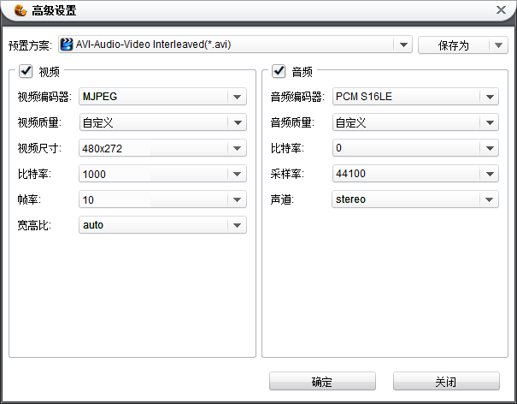
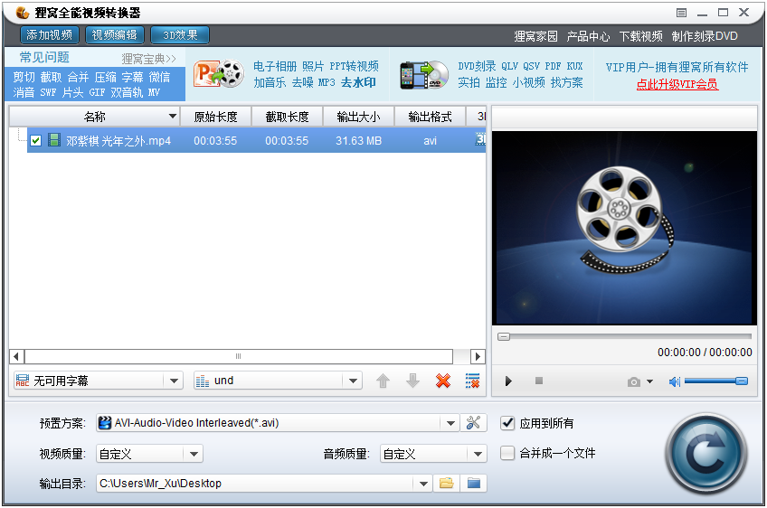
手把手教你学STM32
安装后，打开，并进行相关设置，如下图所示：
① 添加视频
视频参数设置得看MCU能不能处理过来
音频参数设置参考源视频音频参数，否则声音比较奇怪
有字幕就选择字幕
② 选择视频格式
③ 设置视频参数
⑤ 转换视频
④ 设置视频输出路径
STM32F407可流畅播放480*272@10帧的MJPEG视频(带音频)
“原子哥”在线教学平台：www.yuanzige.com
技术支持论坛：http://www.openedv.com/forum.php

Slide 36
手把手教你学STM32
音频编码器：PCM S16LE
采样率：设置44100，即44.1KHz。
（采样率越高，声音质量越好，转换文件变大，视频可能变卡）
视频编码器：选择MJPEG。本例程仅支持MJPEG视频解码，所以选择这个编码器。
视频尺寸：480x272。根据LCD分辨率来选择。
比特率：1000。设置越大，视频质量越好，解码越慢(可能会卡)。设置1000，综合得到较好的效果。
帧率：10。每秒钟10帧。若想提高帧率：1、降低分辨率 2、降低比特率 3、降低音频采样率
“原子哥”在线教学平台：www.yuanzige.com
技术支持论坛：http://www.openedv.com/forum.php

Slide 37
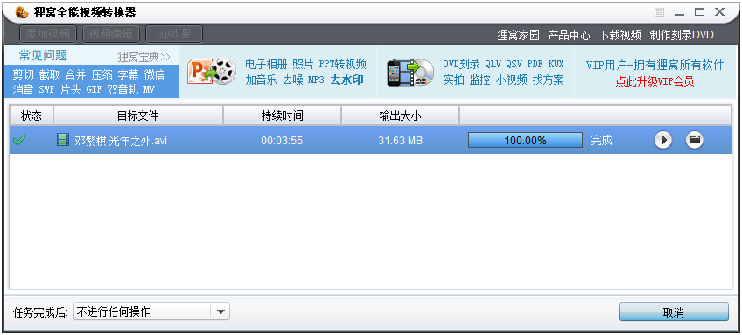
手把手教你学STM32
视频转换中：
转换结束后，将转好的视频(.avi文件)拷贝到SD卡：VIDEO文件夹内，然后将SD卡插入开发板的SD卡接口，即可完成视频播放实验的准备工作。
“原子哥”在线教学平台：www.yuanzige.com
技术支持论坛：http://www.openedv.com/forum.php

Slide 38
手把手教你学STM32
1，AVI简介（了解）
2，libjpeg简介（了解）
3，视频转换软件使用（熟悉）
4，AVI视频播放步骤（熟悉）
5，编程实战1（熟悉）
6，编程实战2（熟悉）
7，课堂总结
“原子哥”在线教学平台：www.yuanzige.com
技术支持论坛：http://www.openedv.com/forum.php

Slide 39
手把手教你学STM32
4，AVI视频播放步骤（熟悉）
要解码视频，相关外设肯定要先初始化好
(SDIO、I2S、DMA、ES8388、LCD和按键等)
1，初始化各外设
要解码，先读取avi文件，首先读出音视频关键信息。
(音频参数、视频参数、数据流起始地址等)
2，读取AVI文件并解析
根据第2步解析结果，设置I2S的音频采样率和位数，设置视频显示在LCD中间区域，根据图片尺寸，设置LCD开窗时x,y方向的偏移量。
3，根据解析结果，设置相关参数
前3步完成，就可以正式开始播放视频。
根据音视频流数据(movi块)，根据类型码执行音频/视频解码。
4，读取数据流，开始解码
音频数据直接填充到DMA缓冲区，视频数据使用libjpeg解码
文件读取完后(或者出错了)，需要释放申请的内存，恢复LCD窗口、关闭定时器、停止I2S播放音乐和关闭文件等一系列操作。
5，解码完成，释放资源
“原子哥”在线教学平台：www.yuanzige.com
技术支持论坛：http://www.openedv.com/forum.php

Slide 40
手把手教你学STM32
5，编程实战1（熟悉）
1，开发板例程源码解读（探索者开发板）
avi解析源码讲解：
avi_init函数、avi_srarch_id函数、avi_get_streaminfo函数
mjpeg解析源码讲解：
mjpegdec_init函数、jpeg_filerw_src_init函数、mjpegdec_decode函数
视频播放源码讲解：
audio_i2s_dma_callback函数、video_play函数、video_play_mjpeg函数
“原子哥”在线教学平台：www.yuanzige.com
技术支持论坛：http://www.openedv.com/forum.php

Slide 41
手把手教你学STM32
1，AVI简介（了解）
2，libjpeg简介（了解）
3，视频转换软件使用（熟悉）
4，AVI视频播放步骤（熟悉）
5，编程实战1（熟悉）
6，编程实战2（熟悉）
7，课堂总结
“原子哥”在线教学平台：www.yuanzige.com
技术支持论坛：http://www.openedv.com/forum.php

Slide 42
手把手教你学STM32
6，编程实战2（熟悉）
重点：先熟悉掌握硬件JPEG解码图片实验
1，开发板例程源码解读（mini Pro H750开发板）
STM32H750硬件JPEG视频解码性能：
800x480 分辨率视频 可达50帧
1024x600 分辨率视频 可达20帧
1280x800 分辨率视频 可达10帧
注意：转换的视频分辨率，一定要根据自己的LCD设置，不能超过LCD的尺寸。
“原子哥”在线教学平台：www.yuanzige.com
技术支持论坛：http://www.openedv.com/forum.php

Slide 43
手把手教你学STM32
1，AVI简介（了解）
2，libjpeg简介（了解）
3，视频转换软件使用（熟悉）
4，AVI视频播放步骤（熟悉）
5，编程实战1（熟悉）
6，编程实战2（熟悉）
7，课堂总结
“原子哥”在线教学平台：www.yuanzige.com
技术支持论坛：http://www.openedv.com/forum.php

Slide 44
手把手教你学STM32
7，课堂总结
视频播放器实验（课堂总结）.pdf（脑图）
“原子哥”在线教学平台：www.yuanzige.com
技术支持论坛：http://www.openedv.com/forum.php

Slide 45

手把手教你学STM32
版权所有：广州市星翼电子科技有限公司
天猫店铺：https://zhengdianyuanzi.tmall.com
“原子哥”在线教学平台：www.yuanzige.com
技术支持论坛：http://www.openedv.com/forum.php

